Slide 1
RIO PIURA Y SUS IMPACTOS EN LA ACTIVIDAD ACUICOLA
GOBIERNO REGIONAL PIURA
DIRECCION REGIONAL DE PRODUCCION
Piura, Abril 2019

Slide 2
UBICACIÓN Y DESCRIPCION DE LA CUENCA DEL RIO PIURA

Slide 3
RIO PIURA : DESCRIPCION
ORIGEN
Cordillera a 3 600 m.s.n. del mar
Nace como Rio Huarmaca
Cuenca cubre provincias : Huancabamba, Morropon, Ayabaca, Piura y Sechura
SUB CUENCAS
Margen Derecha, involucra 10 sub cuencas:
Chignia, Huarmaca, Pata-Pusmalca,Bigote, Corral del Medio, La Gallega; Charanal – Las Damas, Yapatera, Sancor, San Francisco – Carneros
Margen Izquierda, involucra 05 sub cuencas:
Guarabo-Rio Seco de Hualas, La Matanza- Totoritas, Tablazo Margen Izquierda – Bajo Piura
CARACTERISTICAS DE LA CUENCA
Longitud : 280Km
Pendiente suave (0.03%) : 248 km
Pendiente mayor (Prom: 7.8%) : 32Km

Slide 4
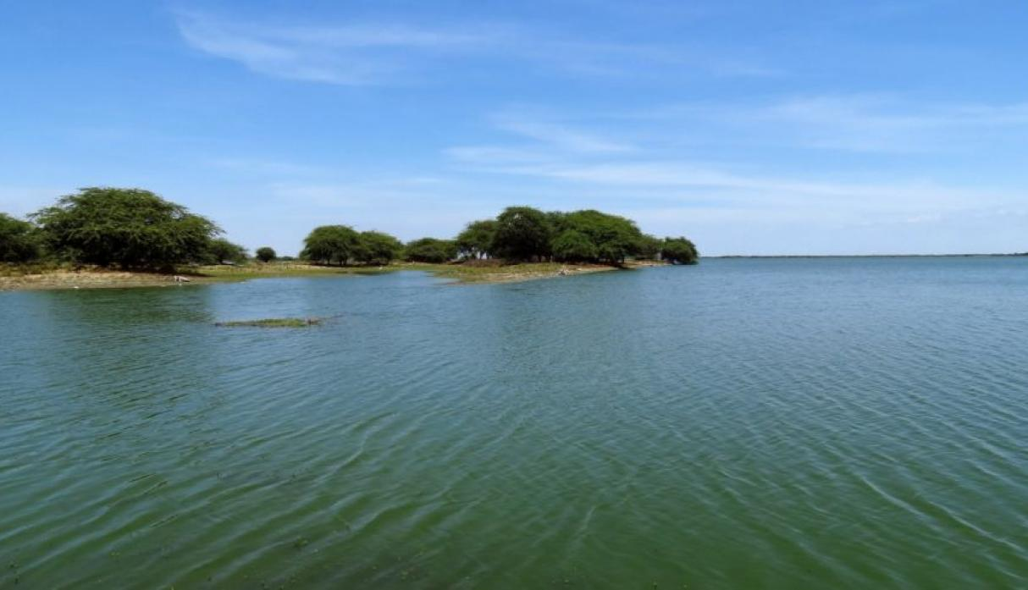
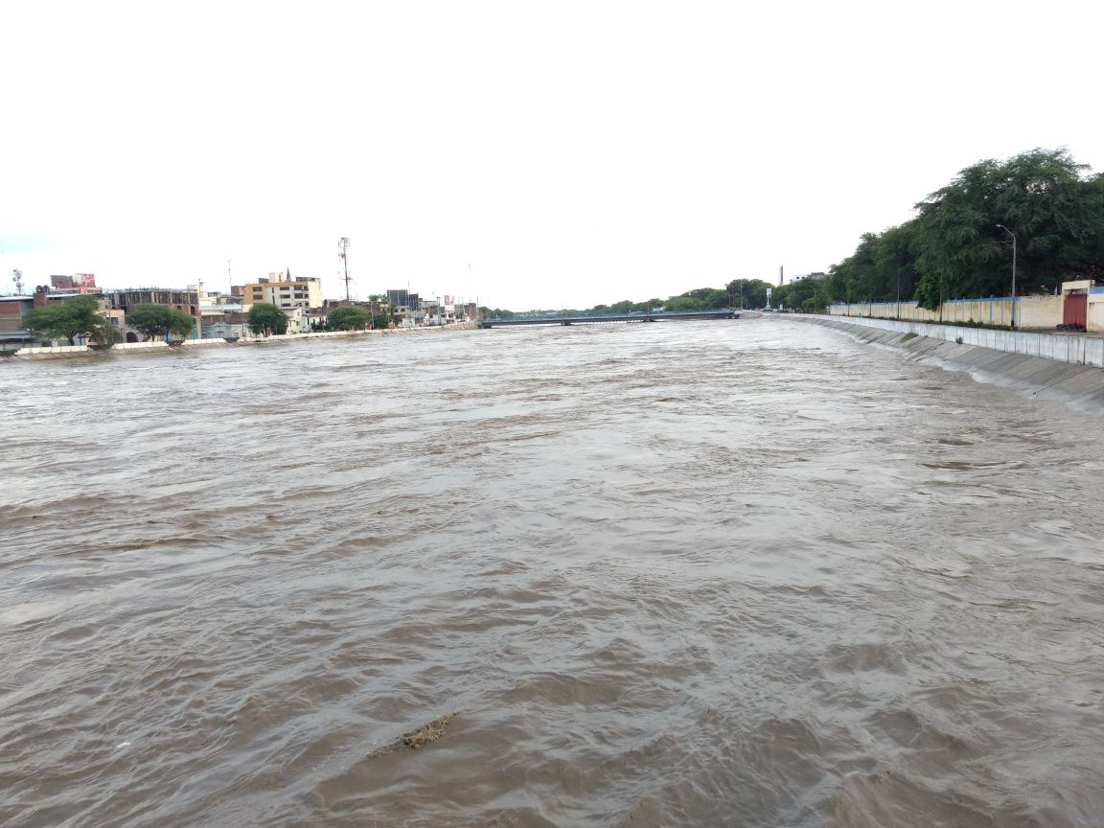
CUERPOS DE AGUA GENERADOS EN LA CUENCA
Laguna Ramón 12Km²
Laguna de Ñapique 08 Km²
Laguna Las Salinas 150 Km²
Laguna La Niña 200 Km²
CAUDALES: Registro Estación Los Ejidos (Piura)
Normales : Promedio Anual : 55.5m³/seg
    Promedio Mensual (marzo) : 134m3/seg
    Maximos Puntuales :
    Año 1983 : 3 200 m³/seg
    1998 : 3 500 m³/seg
    2017 : 3 468 m³/seg

Slide 5
IMPACTO DE LA ACUICULTURA EN LA ECONOMIA REGIONAL
Derechos Administrativos Otorgados (al 2018)
Acuicultura Continental
AMYGE : (02)
AMYPE : (00)
AREL : (66)
Acuicultura Marina
AMYGE : 03 (Otorgados por PRODUCE)
AMYPE : 218 (152 OSPAS y 66 Empresas Otorgados por DIREPRO)
Produccion / Exportacion (su valor económico)

Slide 6
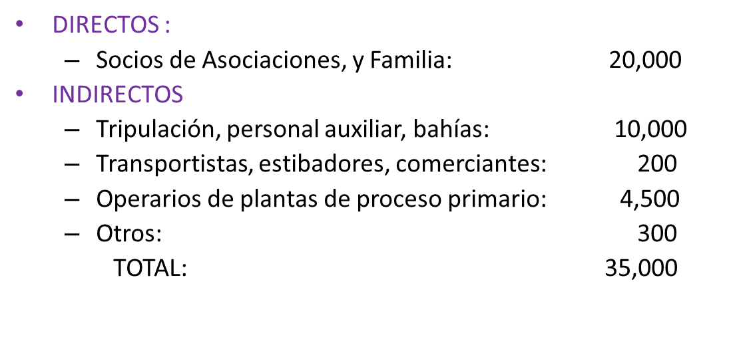
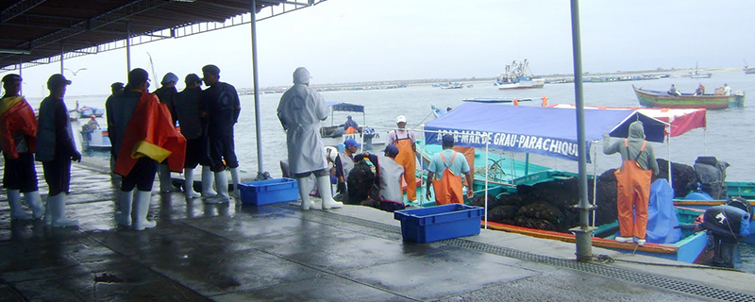
ASPECTOS SOCIALES – PUESTOS DE TRABAJO GENERADOS

Slide 7
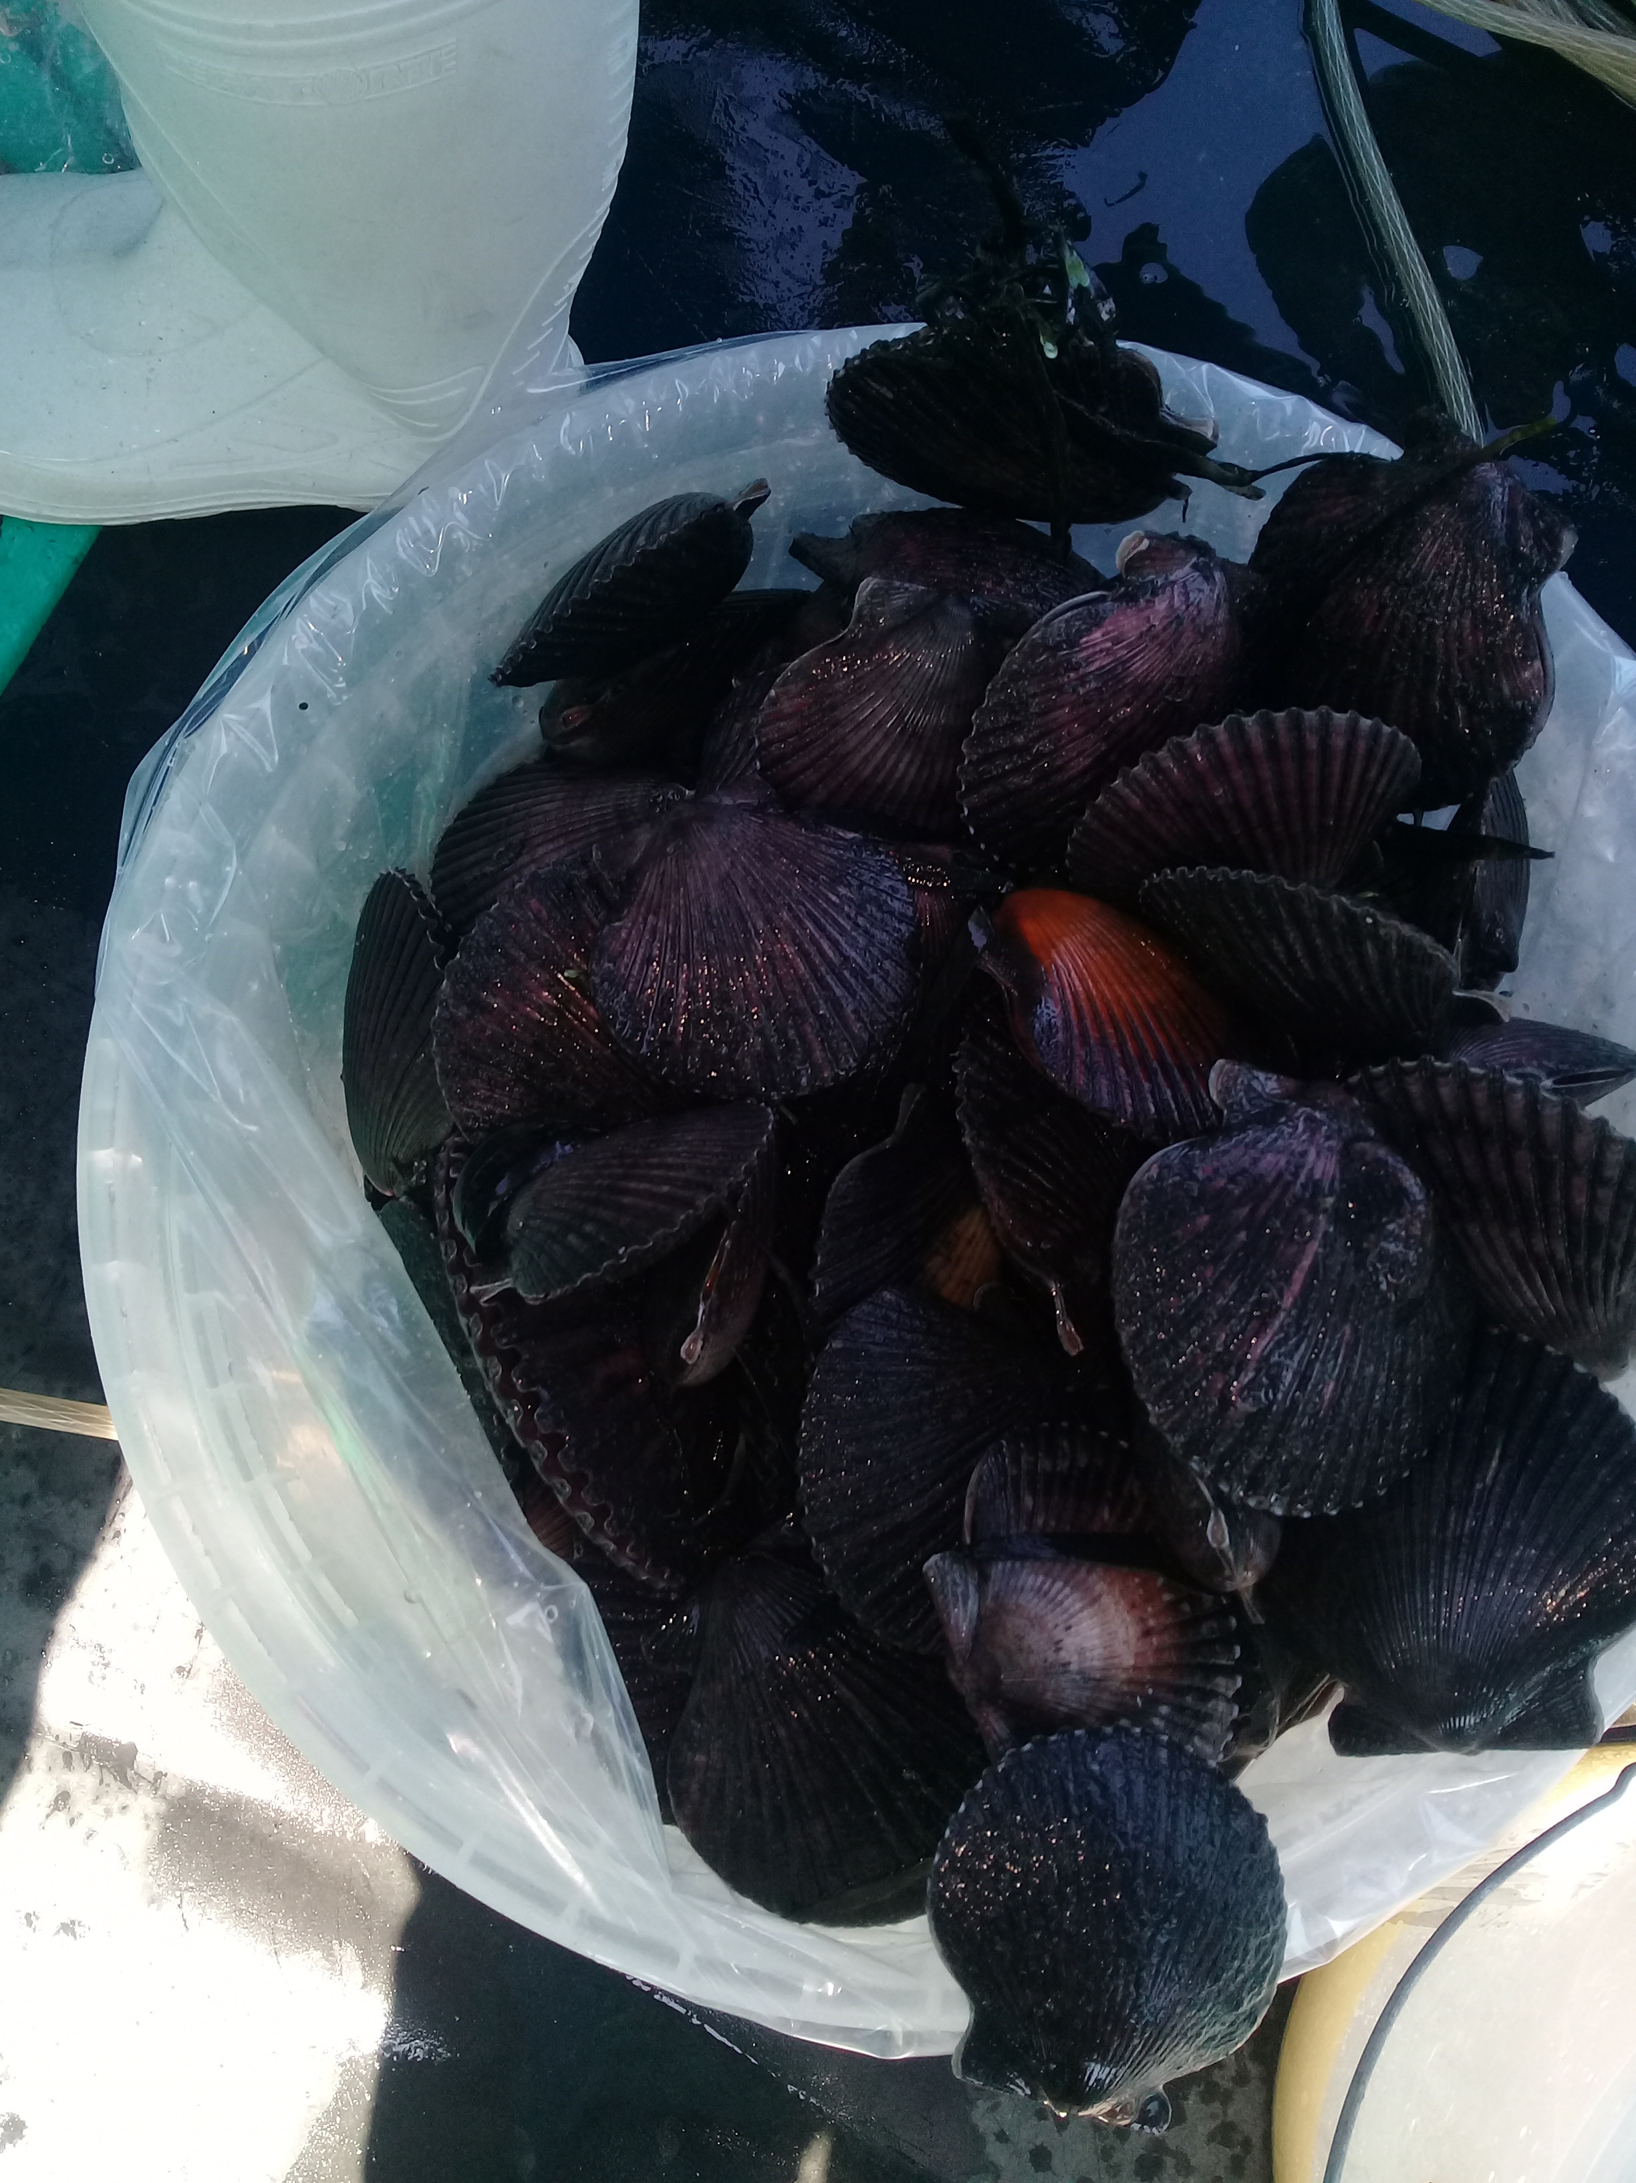
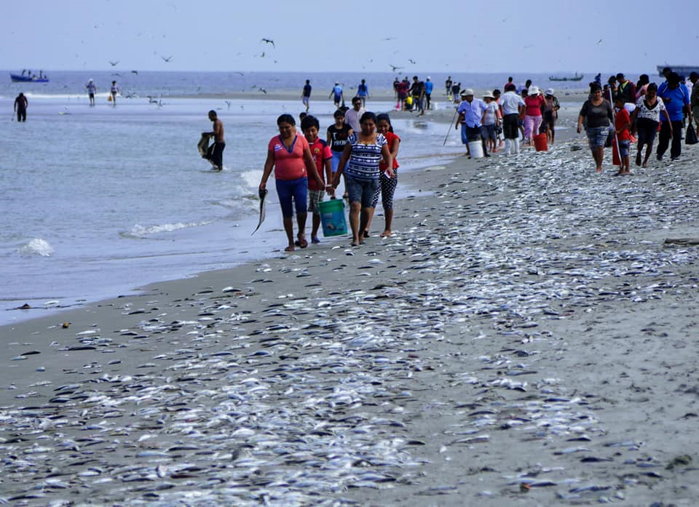
Vistas Registradas bahía de Sechura
2da Semana de Marzo 2019
Impactos del Río Piura en la bahía de Sechura y la maricultura
Ocurrió el ingreso de agua dulce por el estuario de Virrilá, evidenciado por la disminución de la salinidad registrada por IMARPE y SANIPES.
Presencia de masas de agua de color marrón – rojizo que evidencia la presencia de “aguaje”, alimentado por el aporte de nutrientes a través de la descarga del río Piura a la bahía
Producto de las corrientes marinas que se dan en la bahía, tanto el aporte de agua dulce, como la floración algal se dispersan hacia las diversas zonas de producción, haciéndose más notorios los efectos de las anomalías referidas, lo que impacta en un espacio significativo en la bahía, evidenciado por las altas tasas de mortandad con la consiguiente pérdida económica.
Es oportuno referir que el Gobierno Regional de Piura, durante el presente año financiará el desarrollo del estudio “Plan Integral de la Cuenca del Río Piura y el Plan Maestro del Drenaje Pluvial “ a cargo del Consorcio Inundaciones Piura con una inversión 17’500,000.00 soles, el cual como se entenderá en su concepción, desarrollo y ejecución contemplará los potenciales impactos que sobre las actividades productivas pueden darse a lo largo de la cuenca, que sin duda implicará evaluar los correspondientes a la bahía de Sechura

Slide 8
Gracias por su atención

